Slide 1
www.28shkola.ru
ОПЫТ ИНКЛЮЗИВНОГО ОБРАЗОВАНИЯ
В ШКОЛЕ:
МОДЕЛИ И ПРОБЛЕМЫ
Калининград 2024

Slide 2
ИНКЛЮЗИВНЫЕ ШКОЛЫ РЕГИОНА
www.28shkola.ru
ЛУЧШАЯ ИНКЛЮЗИВНАЯ ШКОЛА РОССИИ
2016 «Школа будущего», пос. Большое Исаково Гурьевского МО, финалист, номинация «Лучший ресурсный центр по инклюзивному образованию»
2020 МАОУ ООШ № 15, II место
2021 МАОУ СОШ № 28, финалист, специальная номинация «За успешное взаимодействие образовательной организации с социальными партнёрами»
Инклюзивные школы региона / лучшая инклюзивная школа
02

Slide 3
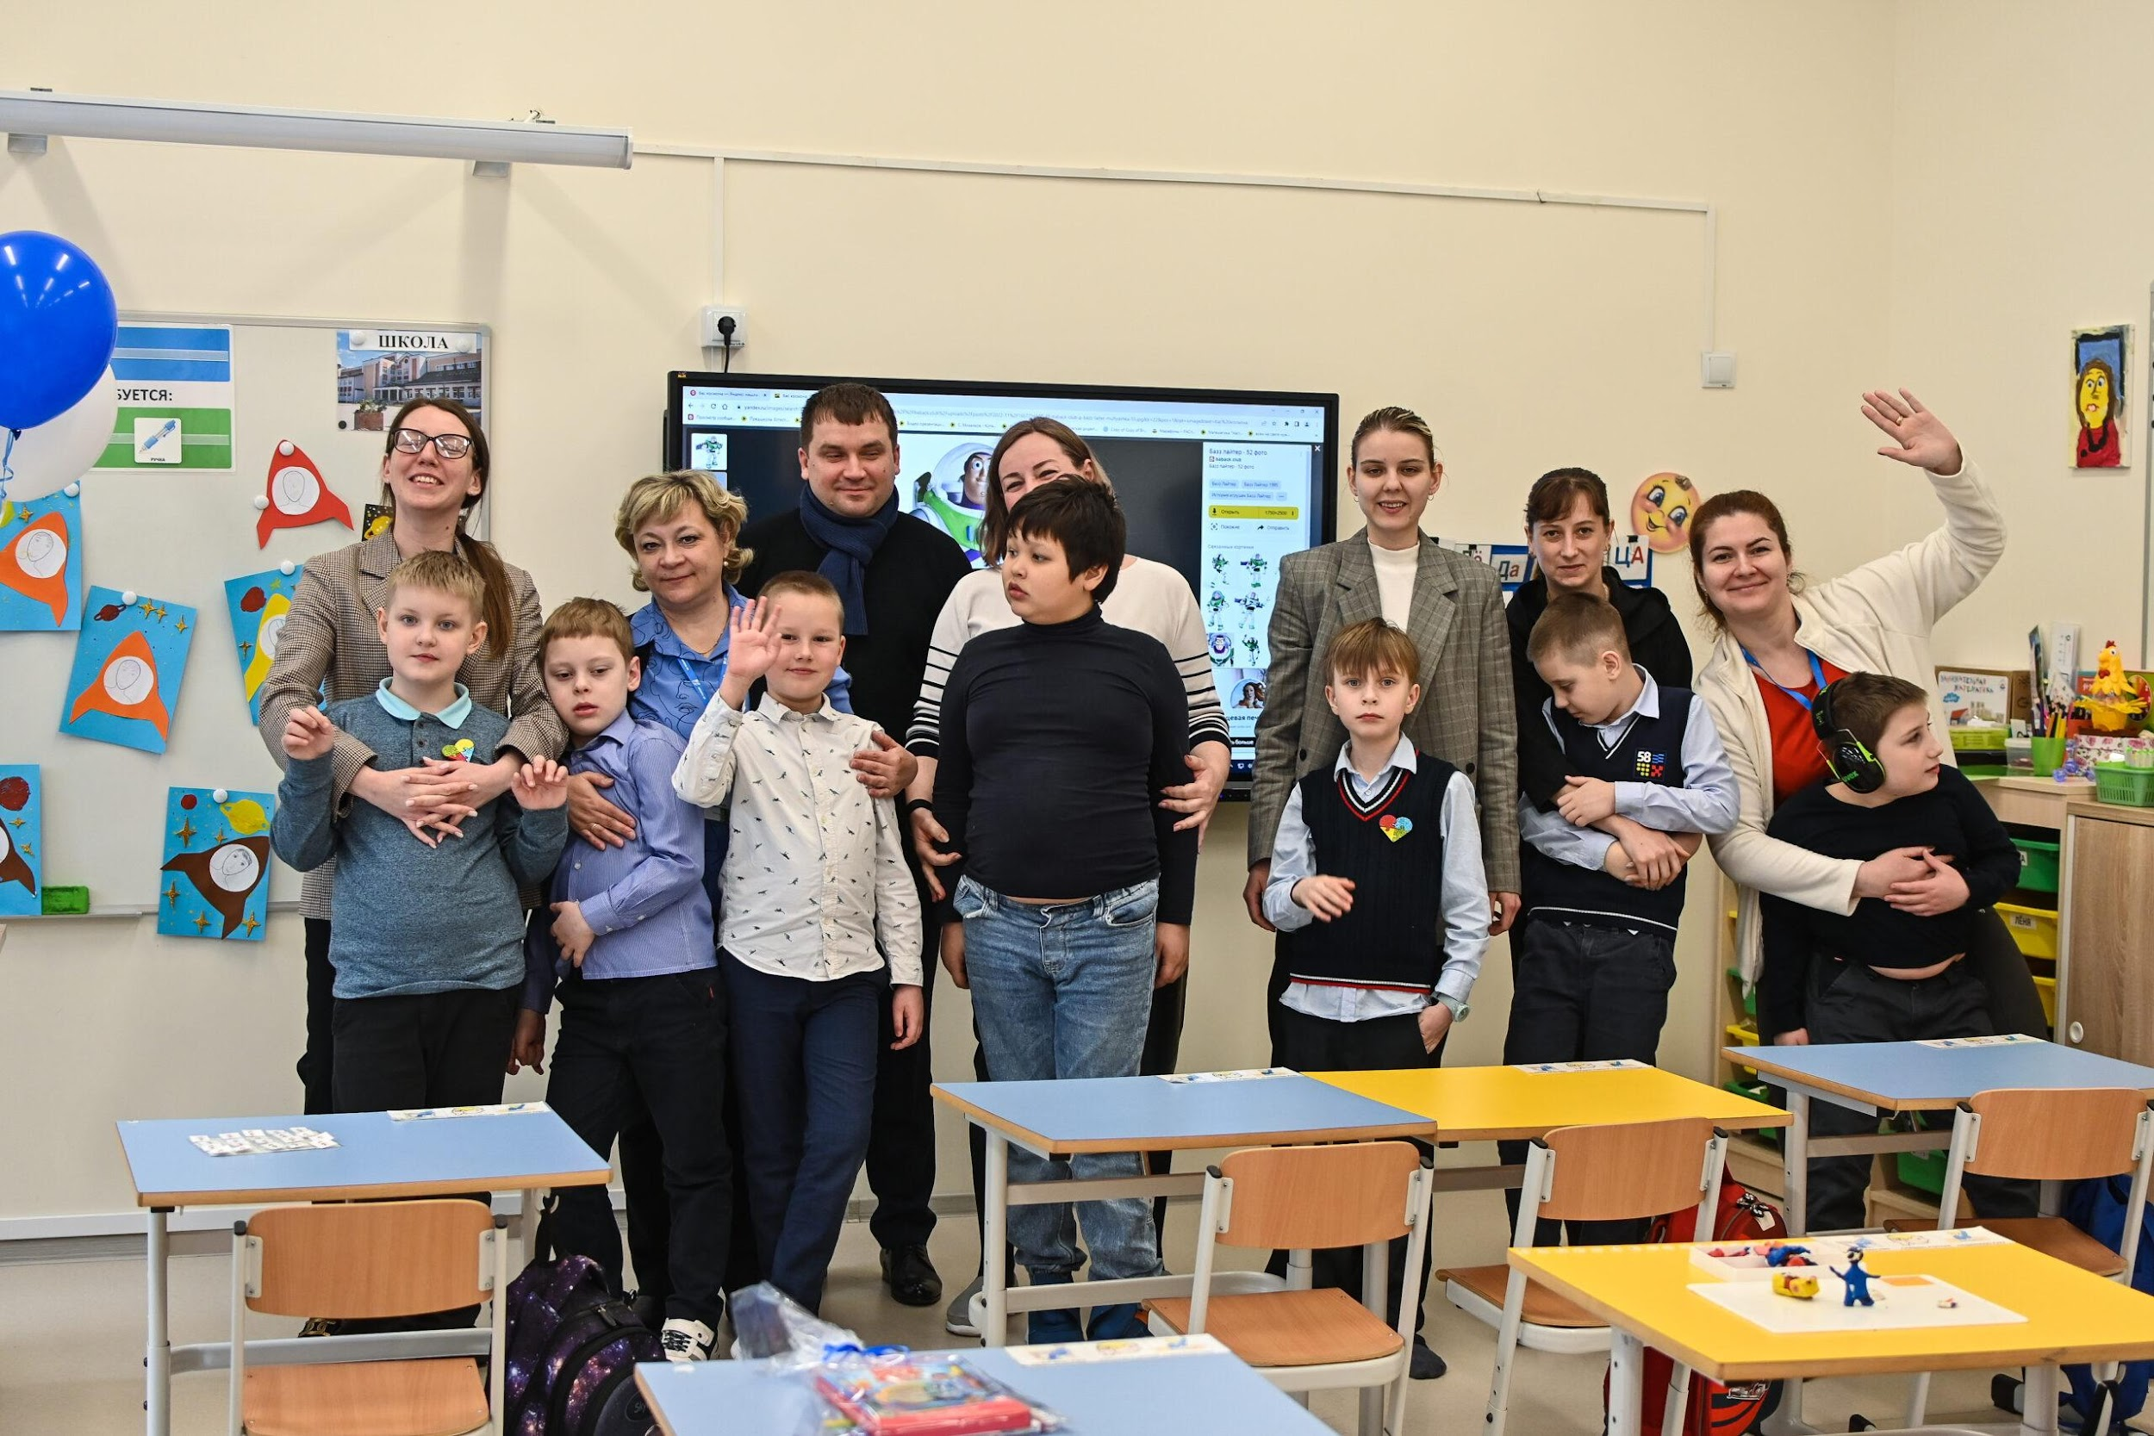
ИНКЛЮЗИВНЫЕ ШКОЛЫ РЕГИОНА
www.28shkola.ru
РЕГИОНАЛЬНАЯ АССОЦИАЦИЯ ИНКЛЮЗИВНЫХ ШКОЛ
«Школа будущего»
МАОУ СОШ № 16
МАОУ СОШ № 28
МАОУ СОШ № 36
ШКОЛЫ С РЕСУРСНЫМИ КЛАССАМИ
«Школа будущего»
МАОУ СОШ № 10
МАОУ СОШ № 28
МАОУ СОШ № 36
МАОУ СОШ № 58
Инклюзивные школы региона / региональная ассоциация
03

Slide 4
МУНИЦИПАЛЬНОЕ АВТОНОМНОЕ ОБЩЕОБРАЗОВАТЕЛЬНОЕ УЧРЕЖДЕНИЕ ГОРОДА КАЛИНИНГРАДА СРЕДНЯЯ ОБЩЕОБРАЗОВАТЕЛЬНАЯ ШКОЛА № 28
www.28shkola.ru
Корпус № 1 – г. Калининград, ул. А. Суворова, д. 35
Корпус № 2 – г. Калининград, ул. А. Суворова, д. 139
Корпус № 3 – г. Калининград, ул. Чаадаева, д. 4
Корпус № 4 - г. Калининград, ул. Подполковника Иванникова, д. 3 (образовательная деятельность ведётся на базе реабилитационного центра «Особый ребёнок»)
Директор:
Борис Александрович Остроумов
b.ostroumov@28shkola.ru
Телефон: (4012) 611-628 доб. 4
МАОУ СОШ №28
04

Slide 5
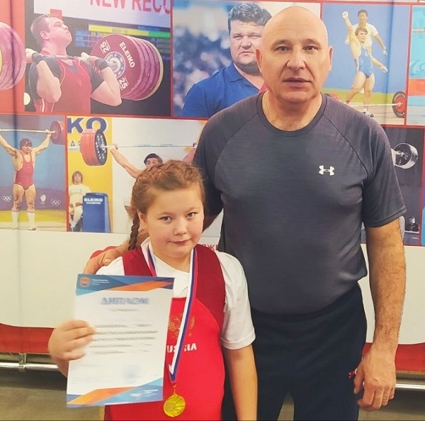
КОНТЕКСТ ШКОЛЫ
www.28shkola.ru
Окраина города
Разные ученики, разные семьи
Различные направления работы (кадетские классы, дополнительное образование, тьюторское сопровождение старшеклассников, сопровождение детей особыми потребностями, экологическое воспитание)
Взаимодействие с организациями СПО, школами, общественными организациями, другими субъектами
Школьные традиции поддерживают ценности принятия и добровольчества, любви к Родине
Контекст школы
05

Slide 6
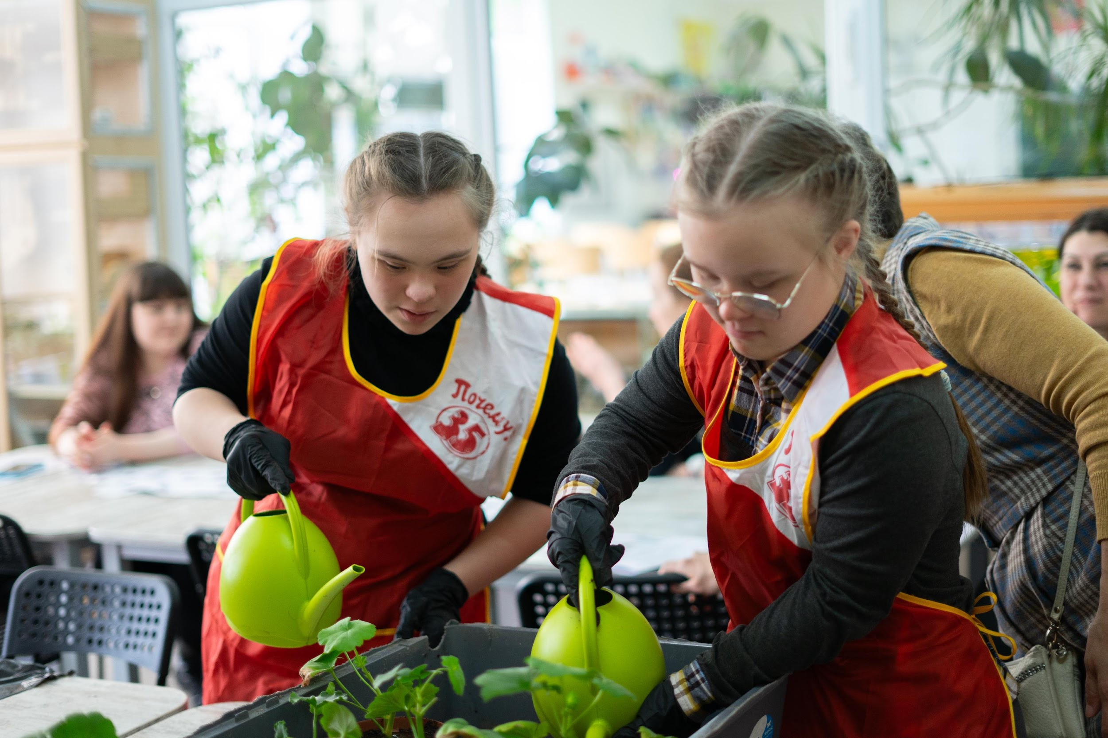
ПРАКТИКА ИНКЛЮЗИВНОГО ОБРАЗОВАНИЯ
www.28shkola.ru
В школе обучается 139 детей с ОВЗ.
Модели подбираются по потребностям ребёнка и других участников образовательных отношений:
инклюзивная;
индивидуального обучения;
специализированного класса;
тьюторского сопровождения;
ресурсного класса / ресурсной зоны.
Практика инклюзивного образования
06

Slide 7
МОДЕЛИ ОБУЧЕНИЯ
www.28shkola.ru
1. ИНКЛЮЗИВНОЕ
Обучающиеся зачислены в класс.
Находятся в нём всё время, выходят
на дополнительные занятия
со специалистами.
Это самая распространённая модель, оптимальная для большинства обучающихся.
Модели обучения / инклюзивное
07

Slide 8
МОДЕЛИ ОБУЧЕНИЯ
www.28shkola.ru
2. ИНДИВИДУАЛЬНОЕ
Обучающиеся посещают индивидуальные занятия по отдельному графику, вместе с другими посещают внеурочные мероприятия.
Ученики присутствуют на внеурочных мероприятиях с классом, продолжительность регулируется по возможностям.
Модели обучения / индивидуальное
08

Slide 9
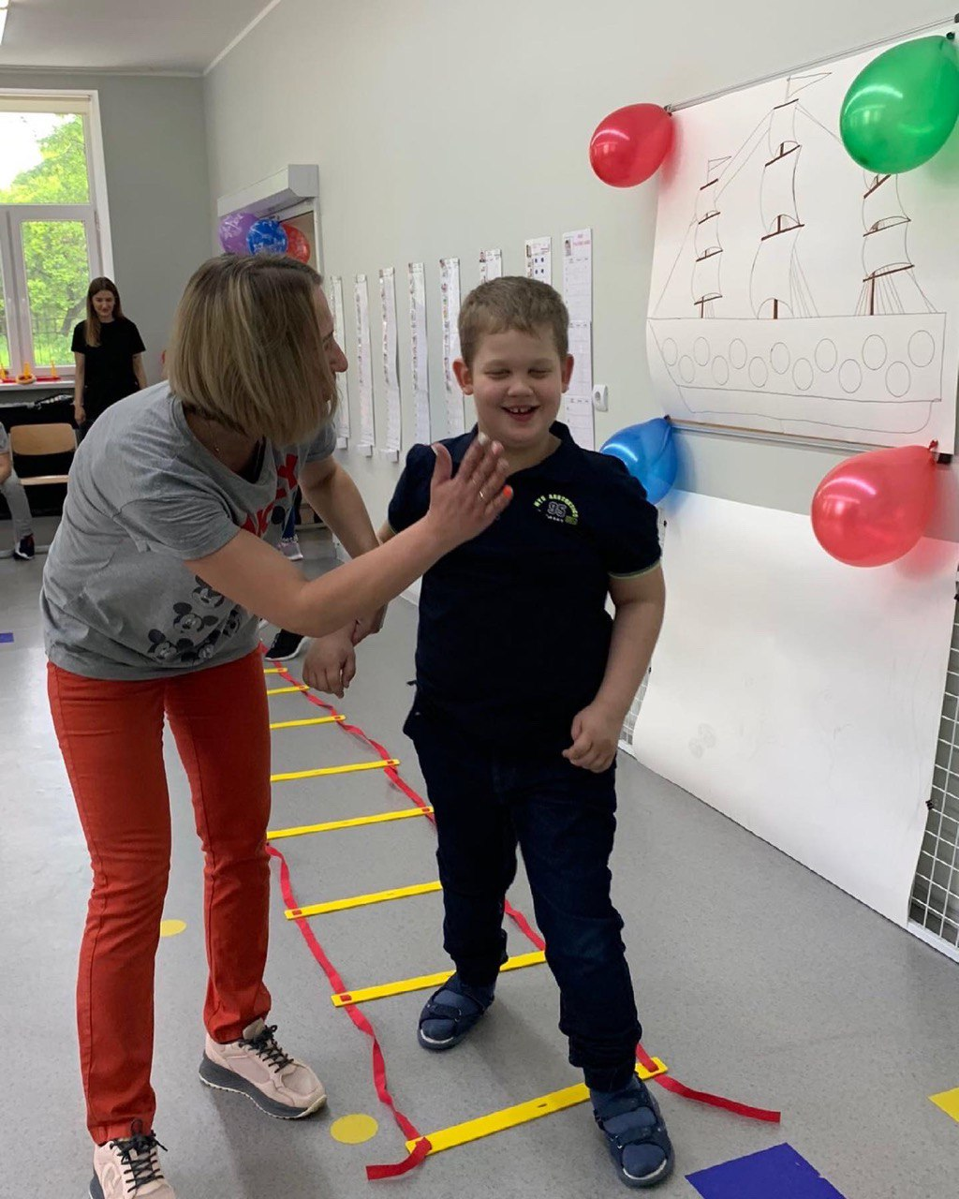
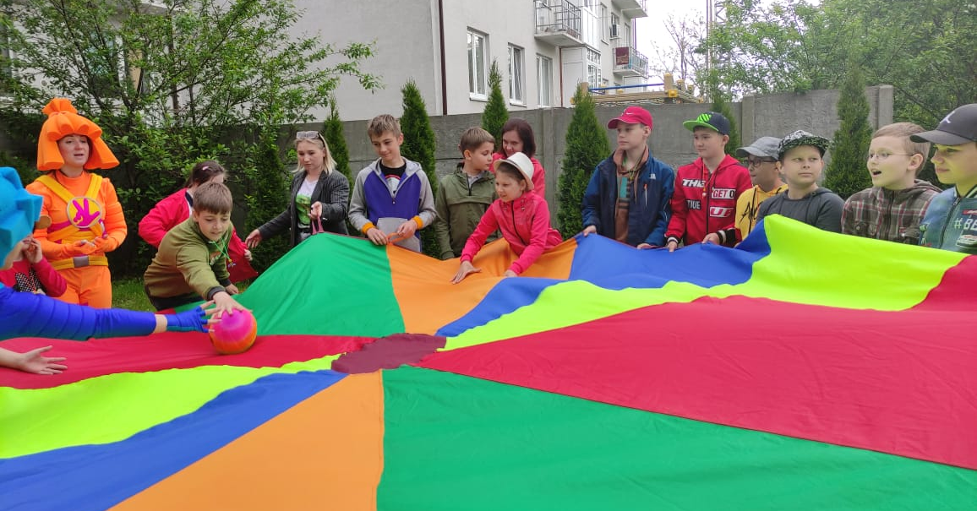
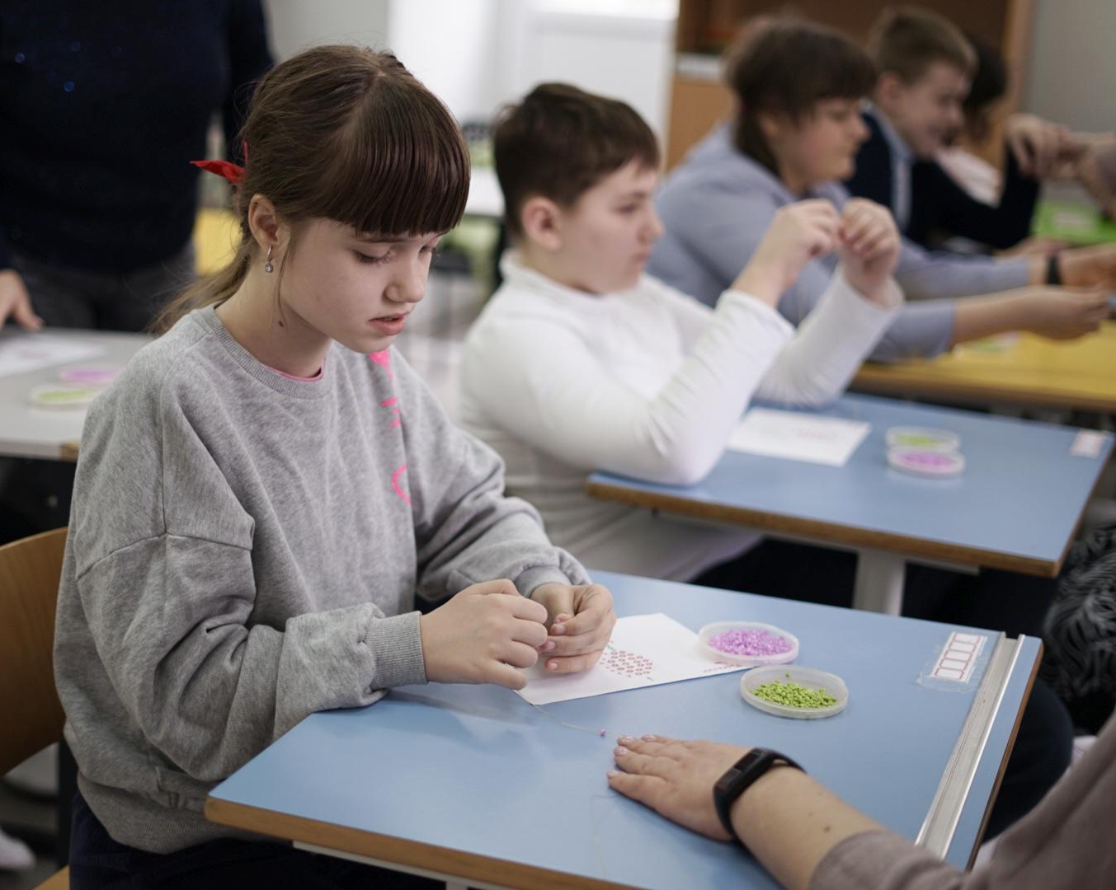
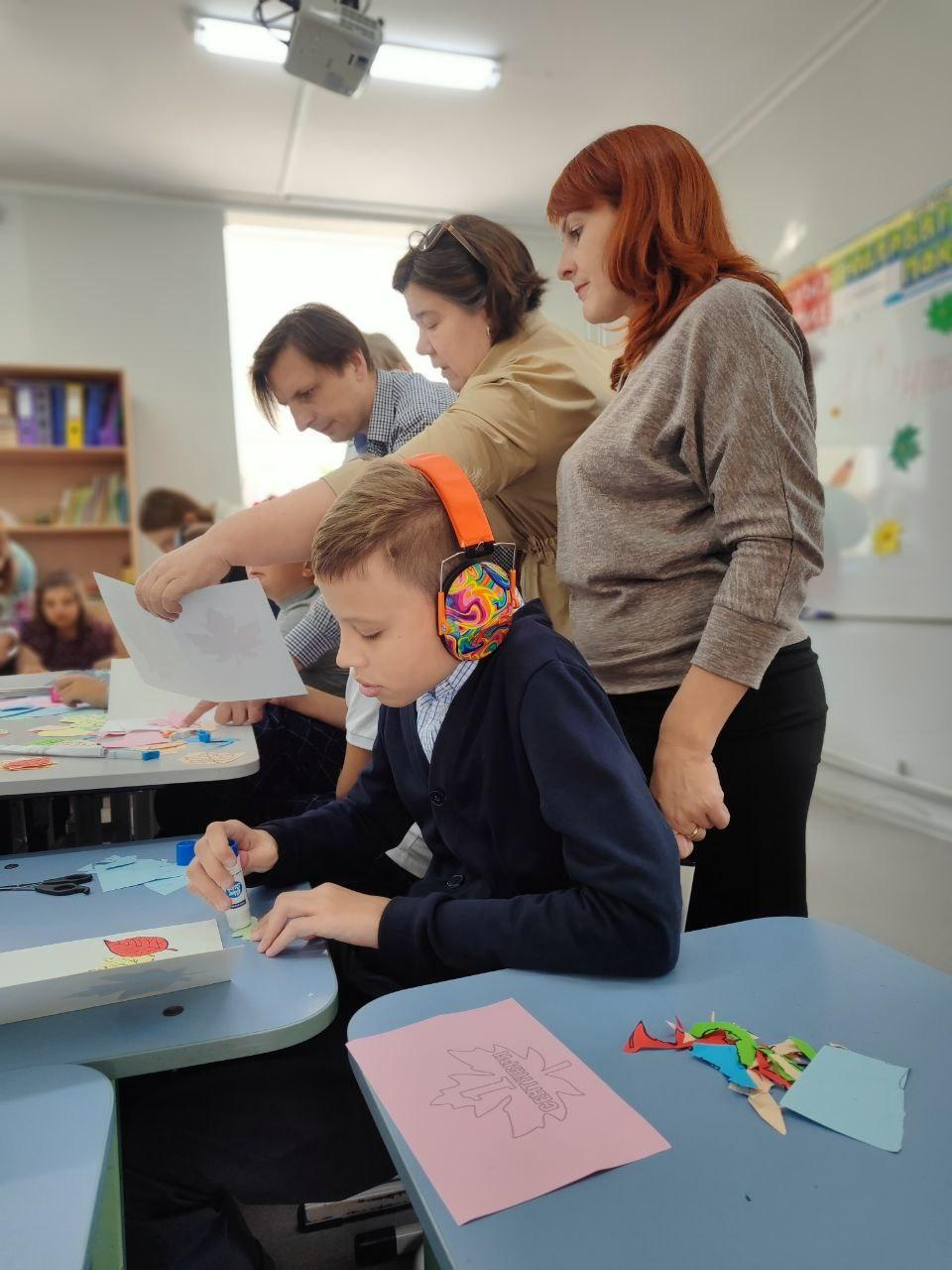
фото
Лагерь «Ириски» и инклюзивные внеурочные мероприятия
09

Slide 10
МОДЕЛИ ОБУЧЕНИЯ
www.28shkola.ru
3. СПЕЦИАЛИЗИРОВАННЫЙ КЛАСС
Все обучающиеся класса обучаются по адаптированной программе, встречаются с обучающимися других классов на внеурочных мероприятиях.
Реализуется на базе реабилитационного центра «Особый ребёнок» для детей и молодёжи 18+.
Модели обучения / специализированный класс
10

Slide 11
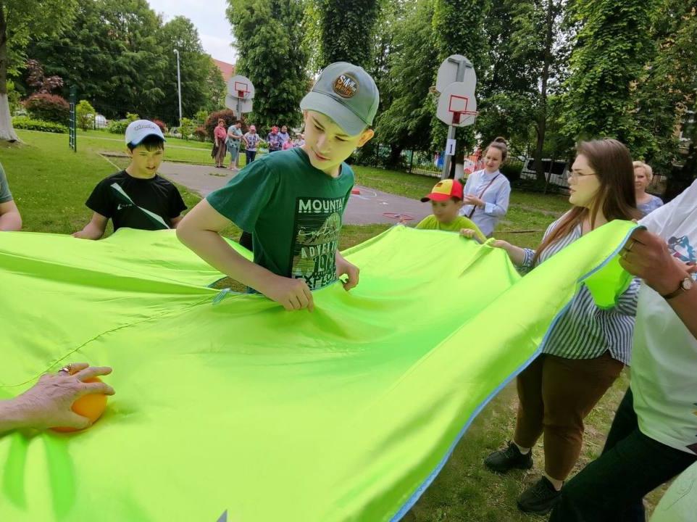
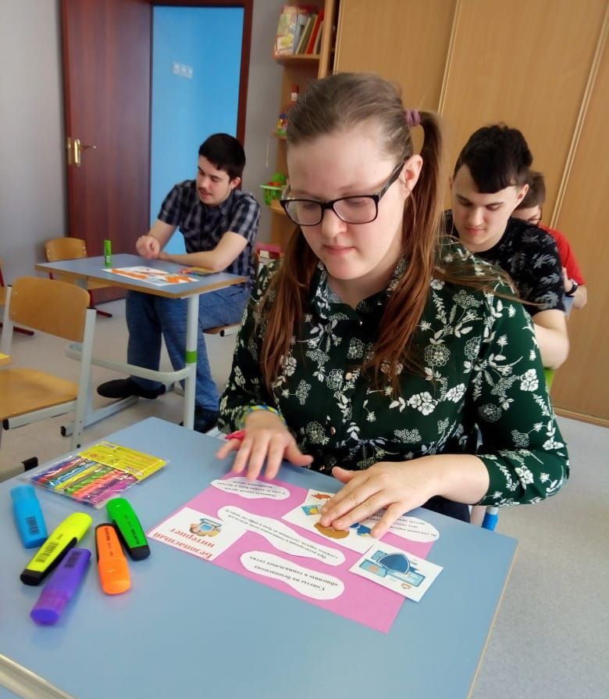
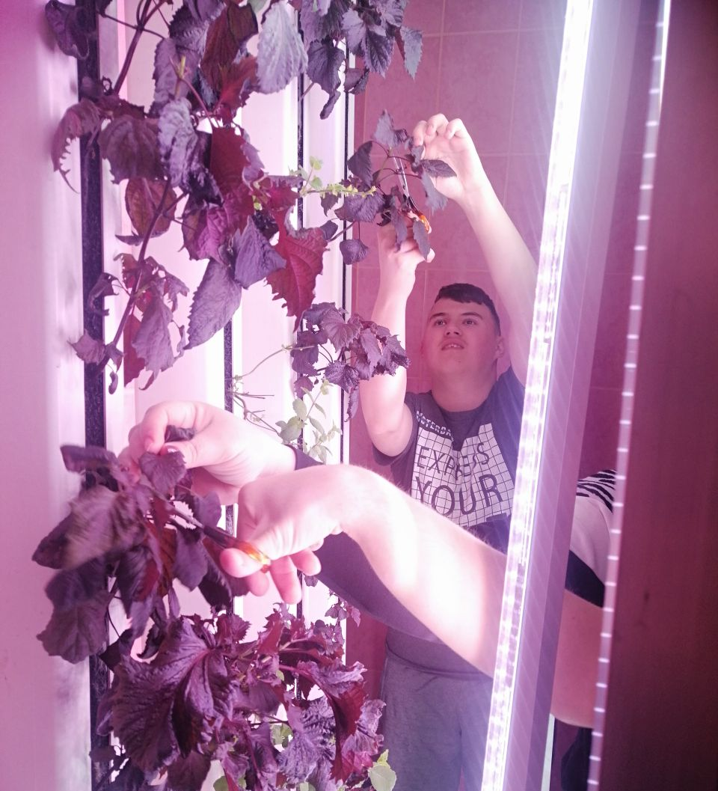
фото
Обучение на базе реабилитационного центра «Особый ребёнок»
11

Slide 12
МОДЕЛИ ОБУЧЕНИЯ
www.28shkola.ru
4. ТЬЮТОРСКАЯ ПОДДЕРЖКА
Инклюзивная модель с включением помощи индивидуального тьютора на уроках в общем классе.
- в начальной школе для обучающихся, которым требуется дополнительная организующая поддержка педагога, в том числе для учеников с ОВЗ;
- в основной школе для сопровождения во время уроков обучающихся по АООП вариант 1, по необходимости слабослышащих учеников.
Модели обучения / тьюторская поддержка
12

Slide 13
МОДЕЛИ ОБУЧЕНИЯ
www.28shkola.ru
5. РЕСУРСНЫЙ КЛАСС / РЕСУРСНАЯ ЗОНА
Обучающиеся часть времени занимаются в специально организованном пространстве, часть – в классах. Модель включает обязательное тьюторское сопровождение!
С 2017 года – обучающиеся по программе вар. 1, затем дети с РАС
Модели обучения / ресурсный класс / ресурсная зона
13

Slide 14
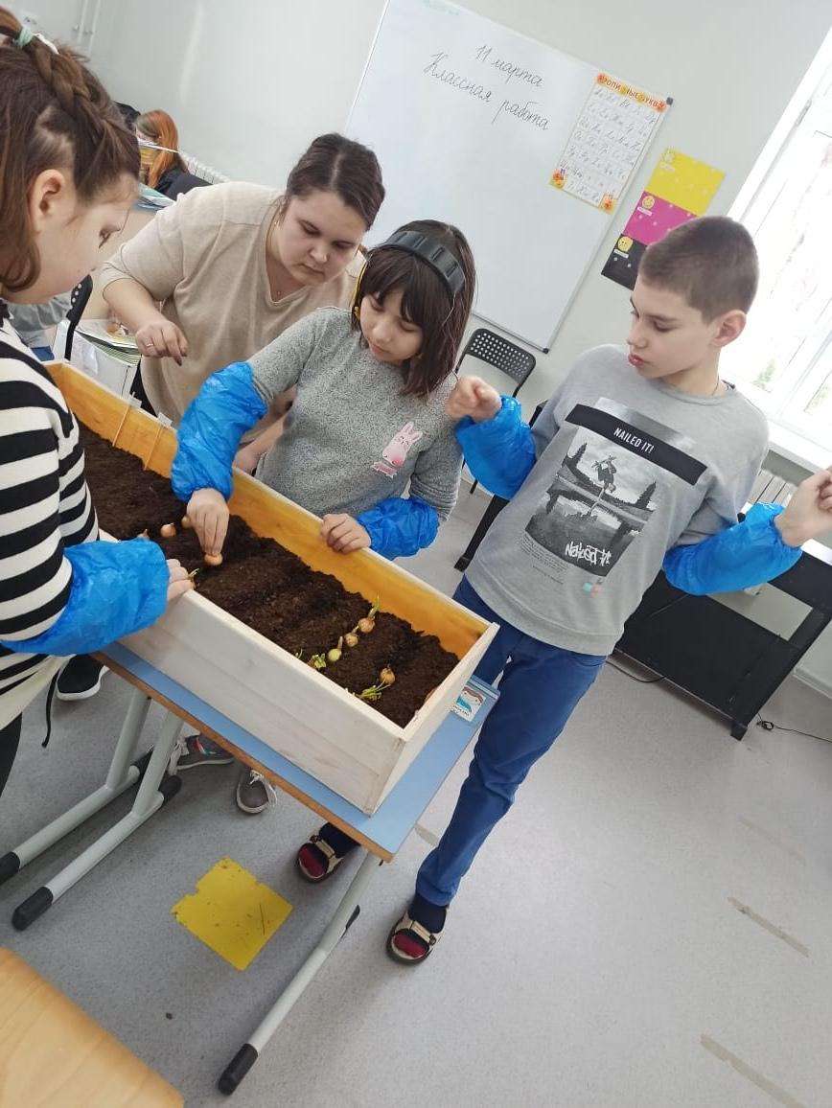
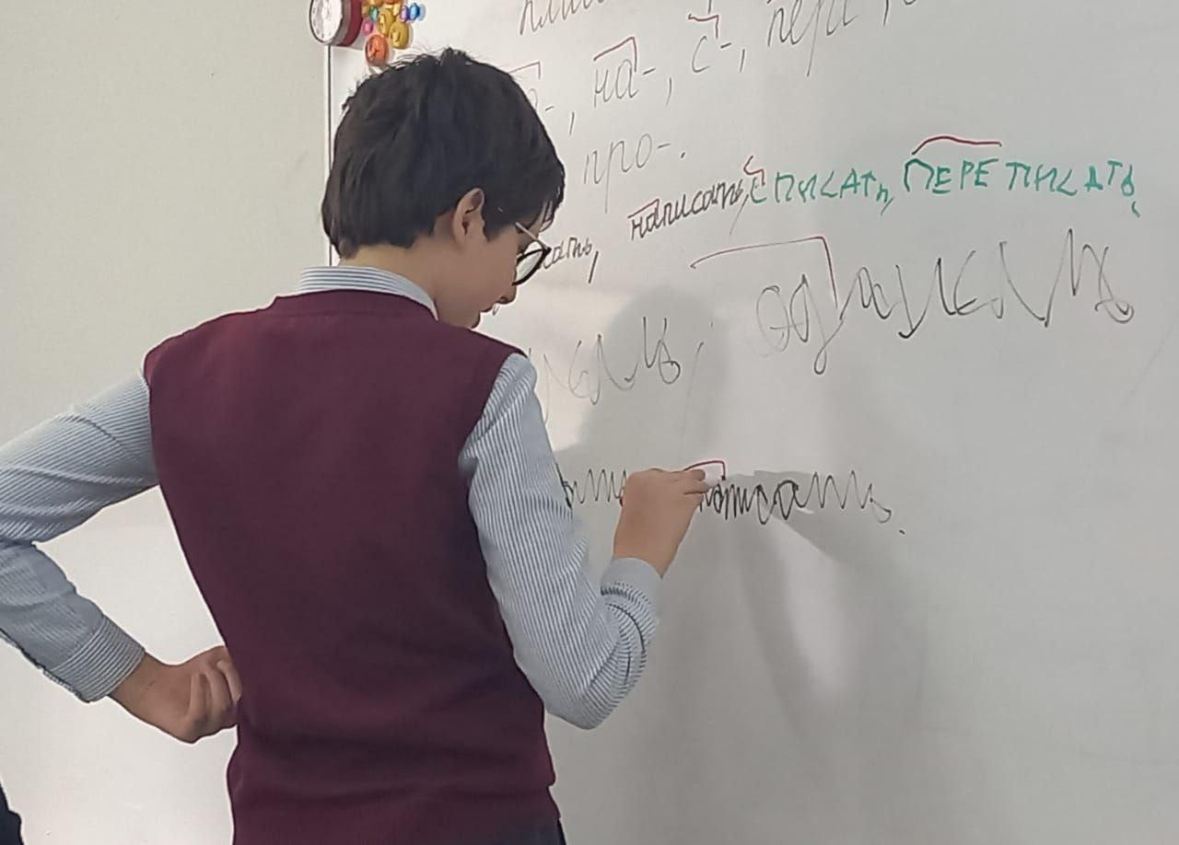
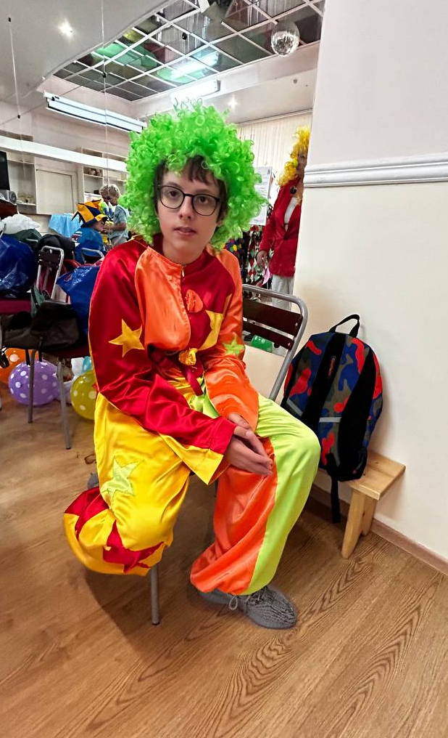
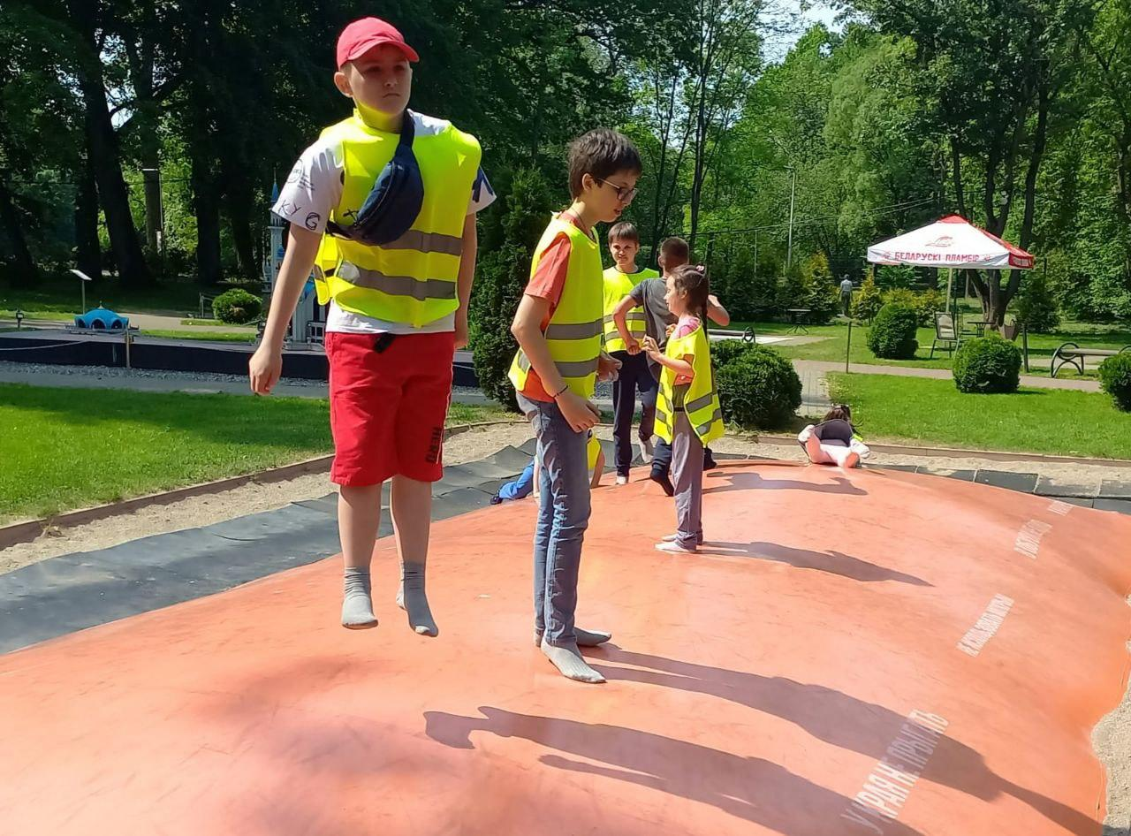
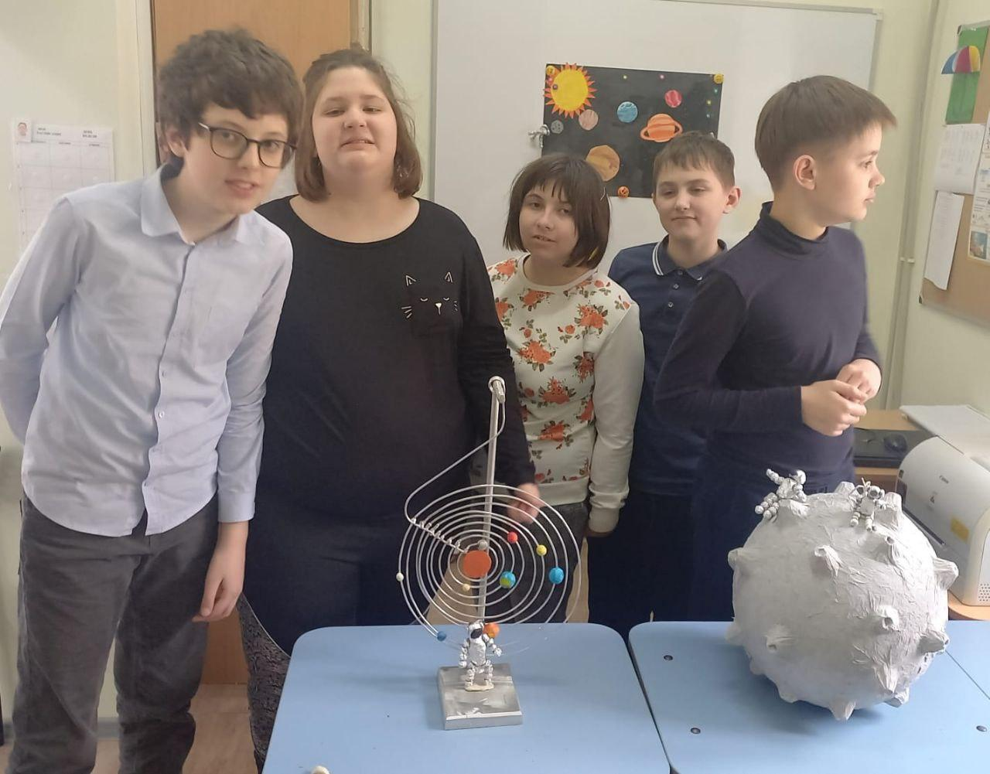
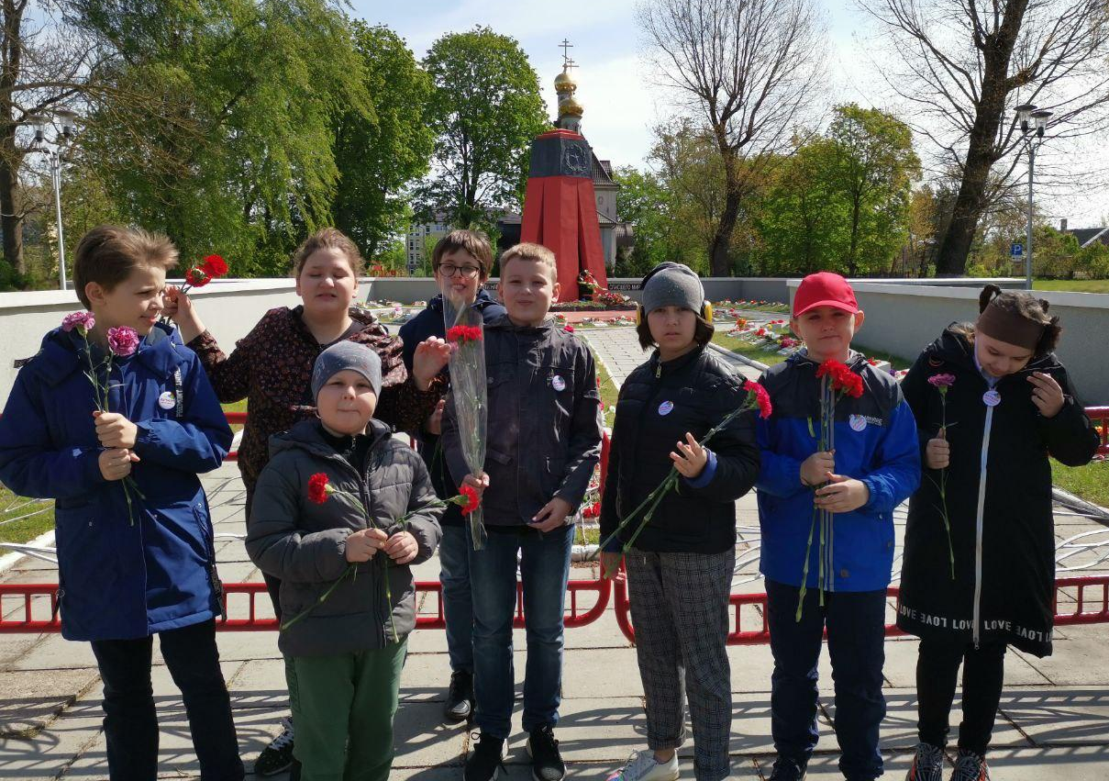
фото
фото
Жизнь «ресурсного класса»
14

Slide 15
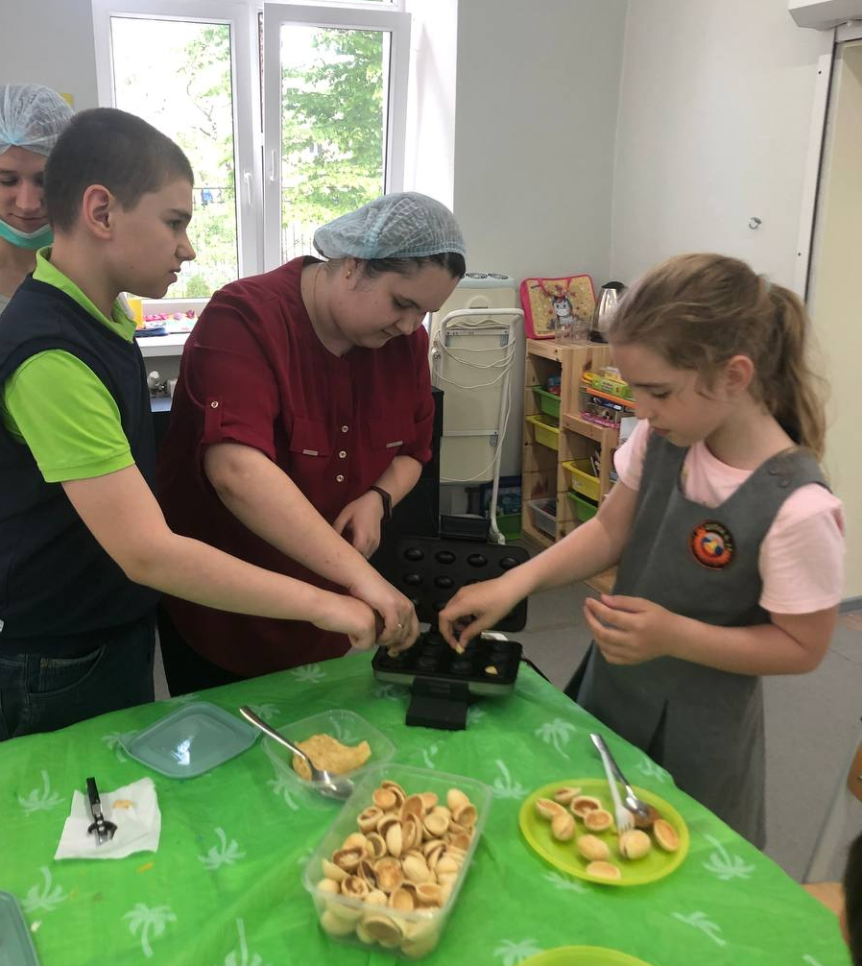
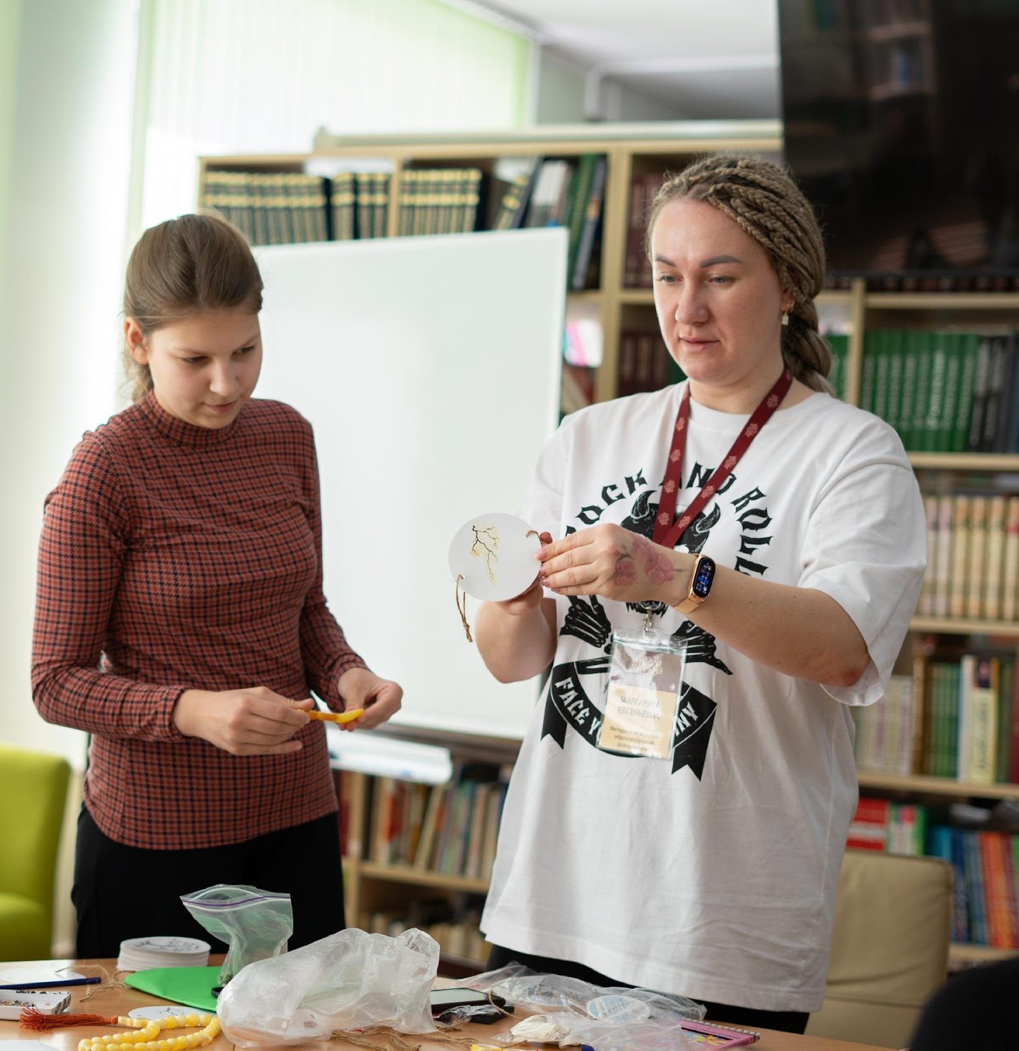
фото
фото
Инклюзивные мастерские (школа, Музей янтаря)
15

Slide 16
ПРОБЛЕМЫ
www.28shkola.ru
ЛЮДИ
Вызовы профессионального развития, необходимость супервизии, «утечка»
Перегрузка педагогов, профессиональное выгорание, необходимость личной терапии
ОРГАНИЗАЦИЯ
Построение траектории после школы, сопровождение в СПО и профобучении
Учебные мастерские для молодёжи и взрослых с инвалидностью
Взаимодействие образования и соцполитики
РЕГИОН
Финансово-экономическое, материально-техническое обеспечение
Вопросы распределения обучающихся с ОВЗ по школам (хороший результат – перегрузка – плохой результат)
16

Slide 17
www.28shkola.ru
ВРЕМЕННЫЕ ТРУДНОСТИ
включением студентов с инвалидностью в социокультурные практики
детьми с РАС
детьми с РАС, организацией их во время занятий с нормотипичными детьми
наличием тьютора, организация пространства и образовательной среды для обучения с ОВЗ
с общением с родителями особых детей
дошкольниками с РАС
с превышением количества детей в группах с ТНР
с материально-технической базой
таких сложностей не увидела
коммуникацией и социальными навыками
обучением детей с ТМНР в условии инклюзии
руководство обесценивает значимость инклюзии
«Инклюзия в нашем садике очень слабая, несмотря на сильных коррекционных педагогов»
Фестиваль инклюзивных практик / временные трудности
17
Notes:
Когда текста много верстаем в 2 блока с выравниванием по левому краю. Используем белый фон.
Снизу через слэш «/» пишем название презентации и название слайда. Зеленый текст-актуальный раздел,слайд,на котором включена презентация. Если есть подзаголовок раздела, то через слеш пишем название слайда(серым) / подзаголовок слайда(зеленым). В тексте подзаголовок выделен черным

Slide 18
www.28shkola.ru
ТЕКУЩИЕ УСПЕХИ
взаимодействовать с партнерами
работать с детьми с нарушениями речи
работа с детьми с ОВЗ (ТНР , ЗПР)
уровневые группы для обучающихся с ОВЗ
работать дружно
адаптация и социализация дошкольников с ОВЗ
включение детей с ОВЗ в учебный процесс
организация занятий с детьми
развиваться, играя
социализировать и адаптировать
выявлять, диагностировать
«Инклюзия в нашей образовательной организации – это…
…это данность.
…это обучение и воспитание для всех.
…это создание комфортной среды для всех участников образовательного процесса»
Фестиваль инклюзивных практик / текущие успехи
18
Notes:
Когда текста много верстаем в 2 блока с выравниванием по левому краю. Используем белый фон.
Снизу через слэш «/» пишем название презентации и название слайда. Зеленый текст-актуальный раздел,слайд,на котором включена презентация. Если есть подзаголовок раздела, то через слеш пишем название слайда(серым) / подзаголовок слайда(зеленым). В тексте подзаголовок выделен черным

Slide 19
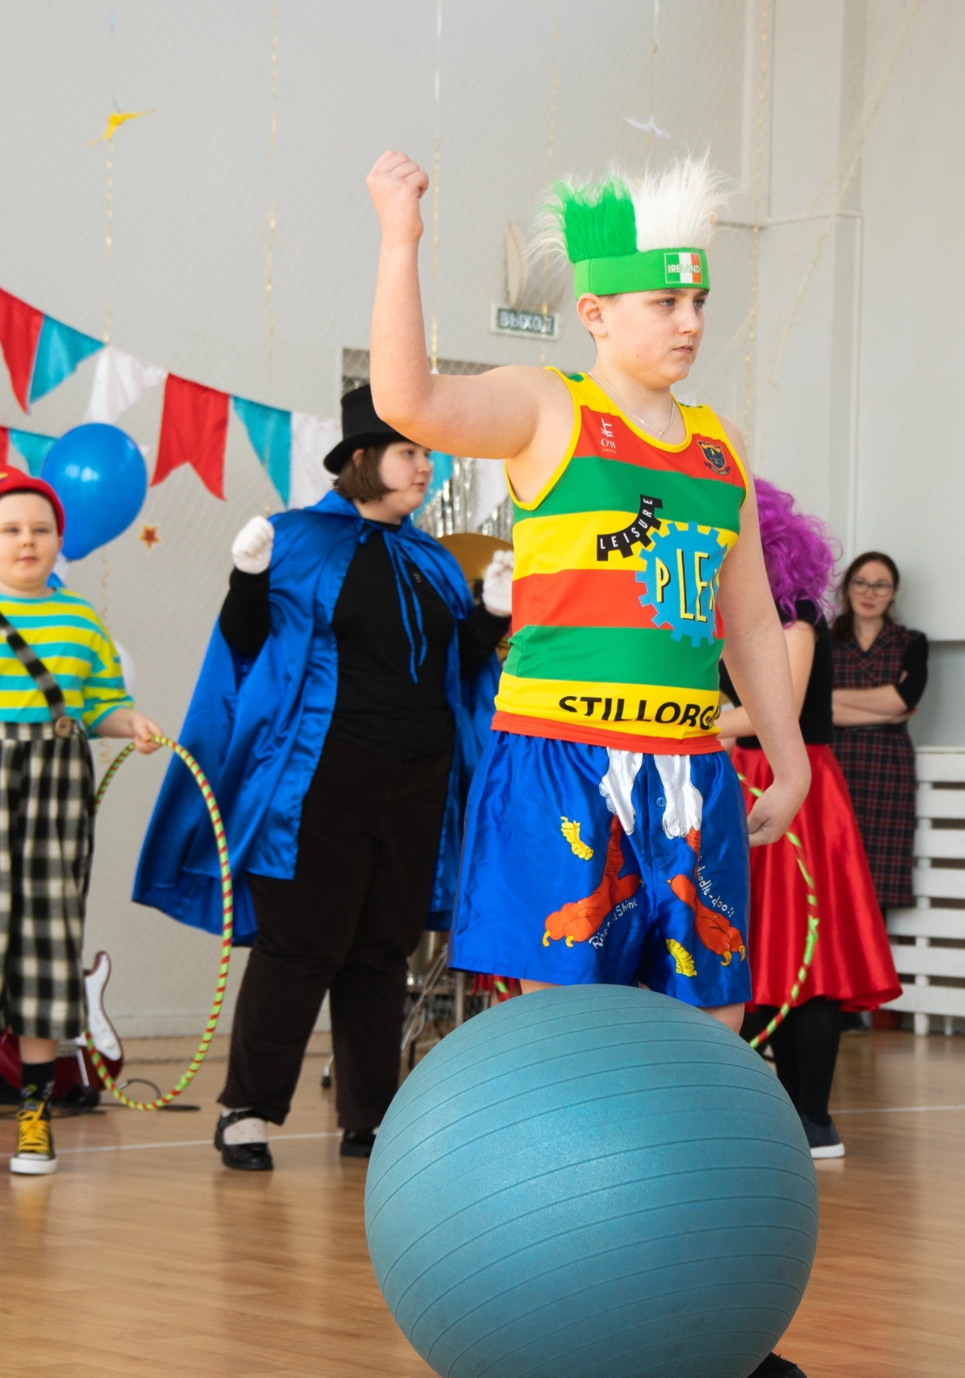
www.28shkola.ru
СПАСИБО
ЗА ВНИМАНИЕ!
Калининград 2024

